Slide 1
Основные итоги 2021года
1
КИББ КазНЦ РАН

Slide 2
С 2018 года исследования в Казанском институте биохимии и биофизики проводятся
по 2 темам, включенным в Государственное задание
Федерального исследовательского центра «Казанский научный центр
Российской академии наук
Геномные и постгеномные исследования молекулярных механизмов функционирования живых систем. Руководитель: академик РАН Гречкин А.Н.
(лаборатории: Оксилипинов, Молекулярной биологии, Окислительно-восстановительного метаболизма, Молекулярных основ патогенеза)
Механизмы молекулярных и межклеточных взаимодействий в функционировании живых систем.
Руководитель: проф. Чернов В.М.
(лаборатории Биофизической химии наносистем, Механизмов роста растительных клеток, Гликобиологии растений, Биофизики синаптических процессов, группа Биологии клеток in vitro).

Slide 3
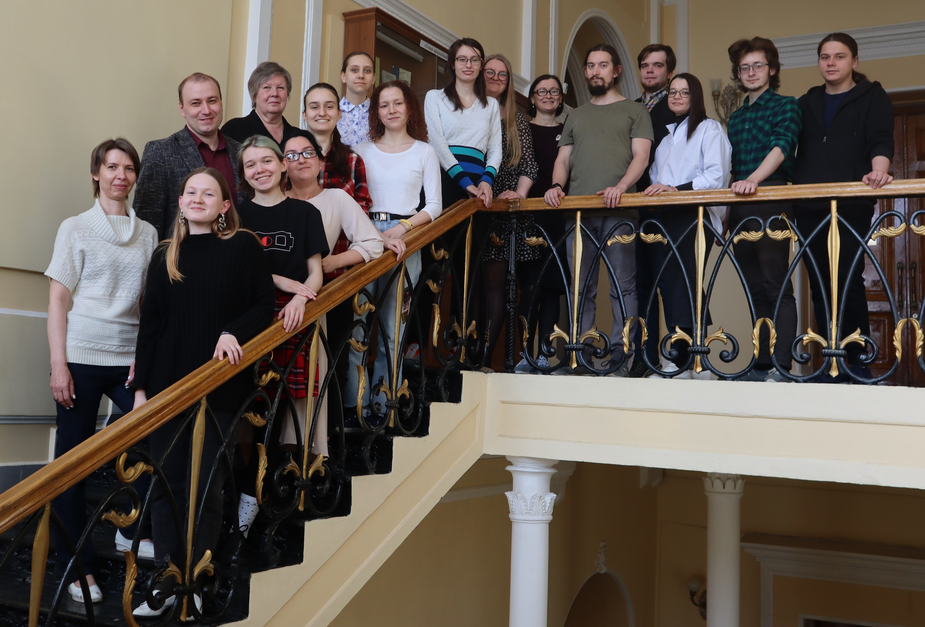
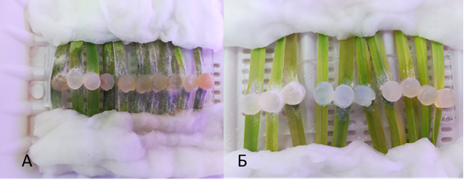
В 2021 г. получен грант и создана молодежная лаборатория Инфекционных заболеваний растений. Руководитель Горшков В.Ю.
Тема: Молекулярно-генетические механизмы развития инфекционных заболеваний культурных растений

Slide 4
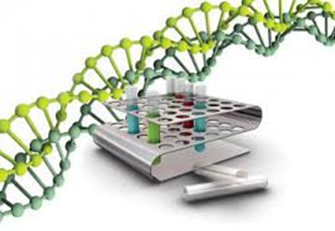
В 2022 – 2024 годах исследования будут проводиться по темам::
Геномные и постгеномные исследования молекулярных механизмов функционирования живых систем. Руководитель Гречкин
(лаборатории: Оксилипинов, Молекулярной биологии, Окислительно-восстановительного метаболизма, Механизмов роста растительных клеток, Гликобиологии растений)
Механизмы молекулярных и межклеточных взаимодействий в функционировании живых систем. Руководитель Чернов В.М.
(лаборатории Молекулярных основ патогенеза, Биофизической химии наносистем, Биофизики синаптических процессов, группа Биологии клеток in vitro).
В 2022 – 2023 :годах:
Молекулярно-генетические механизмы развития инфекционных заболеваний культурных растений. Руководитель Горшков В.Ю.
(лаборатория Инфекционных заболеваний растений)

Slide 5
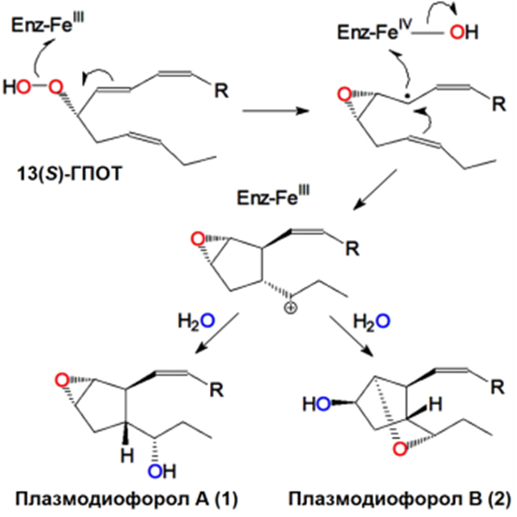
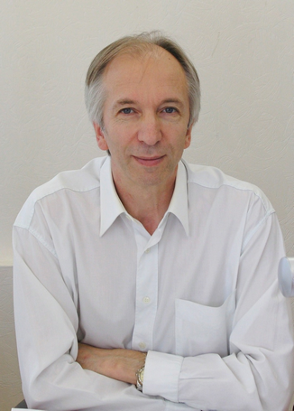
Основные результаты исследований
Лаборатория оксилипинов
Обнаружен новый фермент гидропероксидбициклаза CYP50918A1 (суперсемейство Р450) ризарии Plasmodiophora brassicae, возбудителя килы капусты, синтезирующий неизвестные ранее гетеробициклические оксилипины, плазмодиофоролы A и B. Выявленный механизм катализа объясняет биосинтетическое происхождение семейства биологически активных соединений (гибридалактон и др.) морских водорослей
Публикации
Grechkin A.N. et al. Hydroperoxide bicyclase CYP50918A1 of Plasmodiophora brassicae (Rhizaria, SAR): Detection of novel enzyme of oxylipin biosynthesis // BBA – Mol. Cell Biol. Lipids. – 2021. – V. 1866, No 12. – 159042 (Q1)
Схема механизма превращения 13-ГПОТ в плазмодиофоролы A и B с участием промежуточного эпоксиаллильного катиона

Slide 6
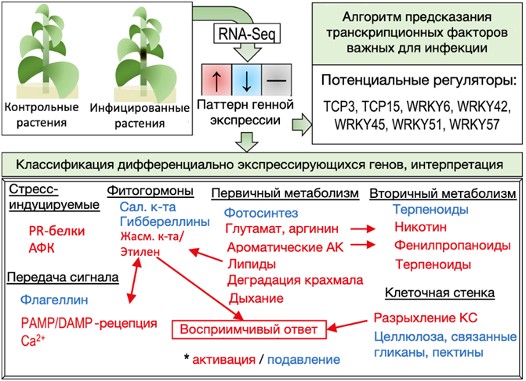
Основные результаты исследований
Лаборатория молекулярной биологии
С использованием лабораторной модели мягкой гнили пасленовых выявлены ключевые молекулярные сигнальные метаболиты, отвечающие за переход латентной инфекции к острому патологическому процессу. Показано, что обработка инфицированных растений салициловой кислотой предотвращает развитие заболевания в результате блокирования восприимчивого ответа.
Публикации:
1. Gorshkov V., Tsers I. Plant susceptible responses: the underestimated side of plant–pathogen interactions // Biological Reviews. – 2021. - doi: 10.1111/brv.12789
2. Petrova O., Parfirova O., Gogolev Y., Gorshkov V. Stringent Response in Bacteria and Plants with Infection // Phytopathology. – 2021.

Slide 7
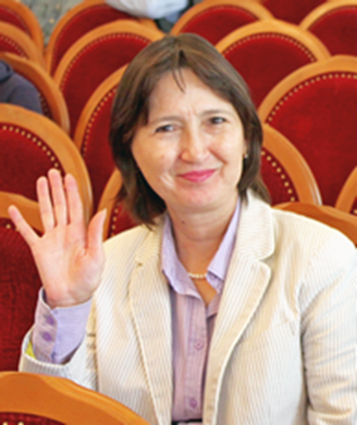
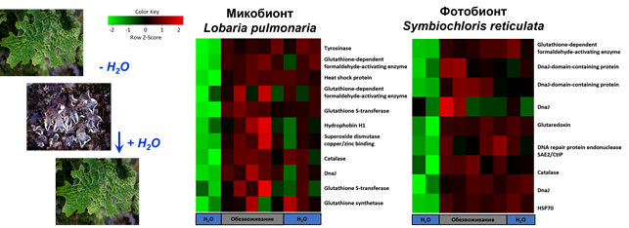
Основные результаты исследований
Лаборатория окислительно-восстановительного метаболизма
Установлено, что ключевую роль в обеспечении жизнеспособности лишайников и мхов в условиях сильного обезвоживания играют гены, продукты которых ассоциированы с поддержанием редокс-гомеостаза и сохранением целостности генетического аппарата. Особую активность в микобионте и фотобионте лишайников проявляют гены метаболизма глутатиона, белков теплового шока и репарации ДНК.
Публикации
1. Moyo C.E. et al. Role of quinone reductases in extracellular redox cycling in lichenized ascomycetes // Fungal Biology. – 2021. – V. 125, № 11. – P. 879-885 (Q3)
2. Moyo C.,et al. Quinone reductase activity is widespread in lichens // Lichenologist. – 2021. – V. 53, № 3. – P. 265-269 (Q3)
3. Onele A.O. et al. Characterization and expression analysis of ascorbate peroxidase from the moss Dicranum scoparium during abiotic stresses // The Bryologist. – 2021. – V. 124, № 1. – P. 68–84 (Q3)
Тепловая карта экспрессии генов мико- и фотобионта лишайника Lobaria pulmonaria, подвергнутого обезвоживанию и последующей регидратации..

Slide 8
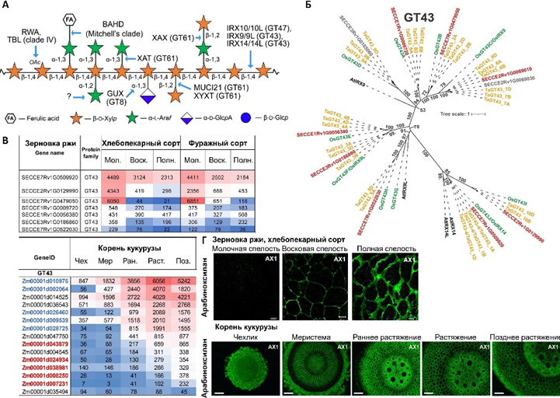
Основные результаты исследований
Лаборатория механизмов роста растительных клеток
В геномах кукурузы и ржи идентифицированы гликозилтрансферазы и гликозилгидролазы, вовлеченные в синтез и модификацию полисахаридов клеточных стенок. Выявлены ферменты углеводного обмена, дифференциальная экспрессия которых обеспечивает формирование и изменение клеточных стенок в ходе роста клеток растяжением и развития зерновок, а также обуславливает сортовые различия у ржи.
Публикации:
1. Kozlova L.V. et al. Elongating maize root: zone-specific combinations of polysaccharides from type I and type II primary cell walls // Scientific Reports. – 2020. – V. 10. – P. 10956 (Q1)
2. Kozlova L.V. et al. Identification of genes involved in the formation of soluble dietary fiber in winter rye grain and their expression in cultivars with different viscosities of wholemeal water extract // The Crop Journal – 2021. (Q1)
3. Nazipova A.N. et al. Forgotten actors: glycoside hydrolases during elongation growth of maize primary root // Frontiers in Plant Science – 2021. – in press (Q1)

Slide 9
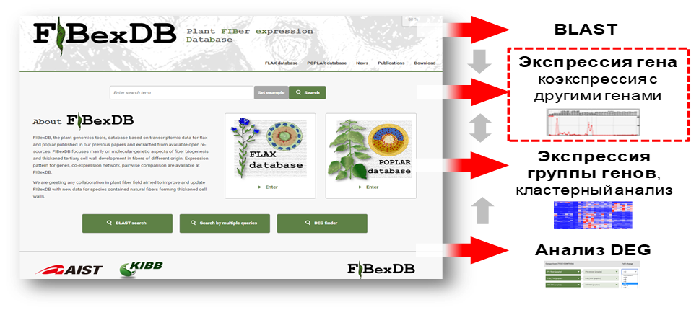
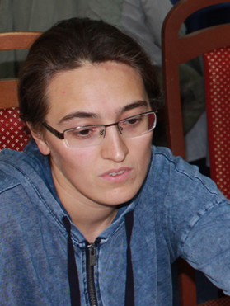
Основные результаты исследований
Лаборатория гликобиологии растений
Разработана и размещена в свободном доступе курируемая онлайн-платформа FIBexDB, сфокусированная на анализе паттернов экспрессии генов в ходе развития растительных волокон, построении коэкспрессионных сетей и характеристике дифференциальной экспрессии генов. FIBexDB представляет эффективный инструмент для изучения физиологических процессов в тканях растений, формирующих волокна различного типа.
Публикации:
1. Mokshina N., Gorshkov O., Takasaki H., Onodera H., Sakamoto S., Gorshkova T., Mitsuda N. A new online transcriptome platform to analyze development of plant cellulosic fibers // New Phytologist. – 2021. – V. 231. – P. 512-515.
23. Mokshina N., Gorshkov O., Galinousky D., Gorshkova T. Genes with bast fiber-specific expression in flax plants - Molecular keys for targeted fiber crop improvement. Industrial Crops and Products. – 2020. – V. 152. – P. 112549

Slide 10
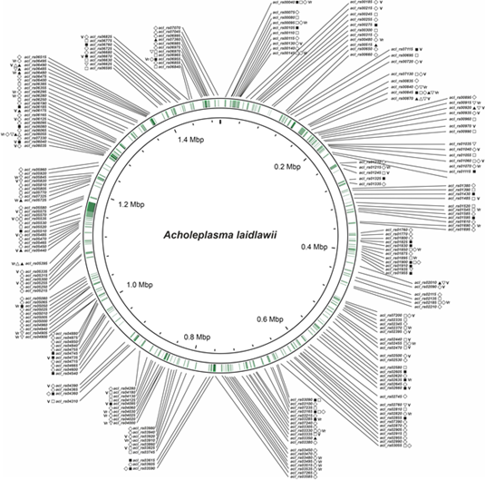
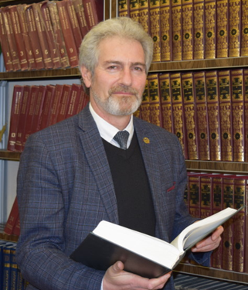
Основные результаты исследований
Лаборатория молекулярных основ патогенеза
Установлено, что развитие антибиотикоустойчивости у тахителичных бактерий класса Mollicutes ассоциируется с различными траекториями эволюции вирулентности. Вирулом, а также вирулентность существенно различаются у устойчивых к антибиотику штаммов одного вида, проявляющих одинаковый уровень фенотипической резистентности к антимикробному препарату.
Публикации:
Chernov V.M. et al. Omics of antimicrobials and antimicrobial resistance // Expert Opin Drug Discov. – 2019. – V.14, − P. 455-468 (Q1).
Chernova O.A. et al. Antimicrobial drug resistance mechanisms among Mollicutes // Journal of Antimicrobial Agents. – 2020. – 40 p. – doi: https://doi.org/10.1016/j.ijantimicag.2020.106253 (Q1).
Медведева Е.С. с соавт. Адаптация к антимикробным препаратам и патогенность микоплазм: развитие устойчивости к ципрофлоксацину и эволюция вирулентности у Acholeplasma laidlawii // Доклады академии наук. – 2021. – Т. 501, - С. 580-585 (Q3)

Slide 11
Основные результаты исследований
Лаборатория биофизической химии наносистем
Установлен один из вероятных механизмов структурной трансформации альфа-спиральных фрагментов белка в β-структуры, которые могут служить зародышами нуклеации при образовании амилоидных фибриллярных структур.
Предполагаемая модель образования фибрилл из амилоидного фрагмента лизоцима.
Публикации:
Ermakova E. et al. Fibril fragments from the amyloid core of lysozyme: An accelerated molecular dynamics study // Journal of Molecular Graphics and Modelling. – 2021. – V. 106 - No.1. – 107917 (Q2)
Ermakova E. et al. Beta-rich intermediates in denaturation of lysozyme: accelerated molecular dynamics simulations // Journal of Biomolecular Structure and Dynamics.-2021 (Q2)

Slide 12
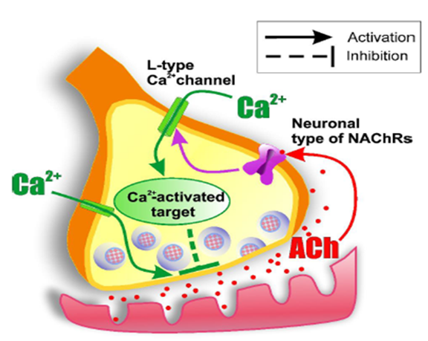
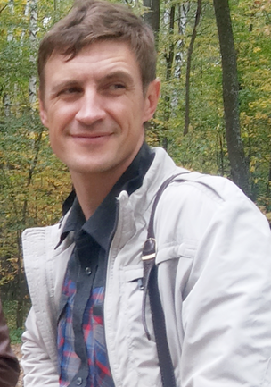
Основные результаты исследований
Лаборатория биофизики синаптических процессов
Установлено, что дигидропиридин-чувствительные (L-тип) кальциевые каналы двигательных нервных окончаний, регулируют параметры квантовой секреции медиатора в результате взаимодействия с никотиновыми рецепторами и потенциал-зависимыми калиевыми каналами на пресинаптической мембране
Публикации:
Zhilyakov, N.; Arkhipov, A.; Malomouzh, A.; Samigullin, D. Activation of Neuronal Nicotinic Receptors Inhibits Acetylcholine Release in the Neuromuscular Junction by Increasing Ca2+ Flux through Cav1 Channels // International Journal of Molecular Sciences. – 2021.- V. 22.- P. 9031.
Tsentsevitsky A.N., Petrov A.M. L type Ca2+ Channels at Low External Calcium Differentially Regulate Neurotransmitter Release in Proximal–Distal Compartments of the Frog Neuromuscular Junction // Cell Mol Neurobiol.- 2021.

Slide 13
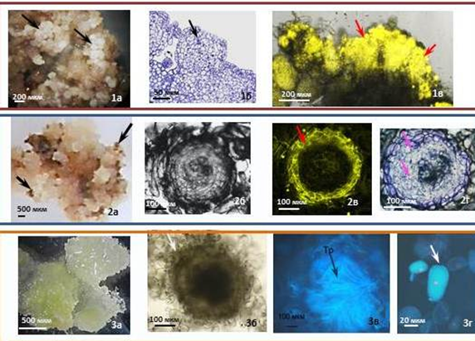
Основные результаты исследований
Группа биологии клеток in vitro
Показано, что нодулярные каллусные культуры, имеющие определенный тип дифференцировки - ксилемные нодулы или проэмбриональные клеточные комплексы, сохраняют морфологические особенности и способность к синтезу алкалоидов, терпеноидов и флавонолов в течение длительного времени культивирования. В нодулах способность к накоплению вторичных соединений характерна только для клеток, имеющих специфичную локализацию.
Публикации:
Абделазиз В. М. А., Костюкова Ю. А., Хуснетдинова Л. З., Тимофеева О. А. Гистологический анализ каллусной культуры белены египетской (Hyoscyamus muticus L.)// Цитология.- 2019.- Т.61. №7. - С.571-579.
Акулов А.Н., Костюкова Ю.А. Условия культвирования, гистологический и биохимический анализ каллусной культуры солодки Glycyrrhiza glabra L.//Цитология. - 2021. - Т.63, №6. - С.590-604.

Slide 14
Аспирантура и защита диссертаций
В аспирантуре обучается 6 человек.
В 2021 году возобновил работу диссертационный совет
Защищены 3 кандидатские диссертации:
Исламов Б.Р. и Онеле Альфред - в диссовете КИББ Смирнова Е.О. – в Санкт-Петербурге
2020 г. :
закончил 1 человек
поступил 1 человек
2021 год
закончили 4 человека
поступили 3 человека

Slide 15
Показатели результативности научной деятельности подразделений
2020
2021
Подразделение | Общий балл
Лаборатория биофизической химии наносистем | 4759.2
Лаборатория механизмов роста растительных клеток | 3515.1
Лаборатория биофизики синаптических процессов | 3501
Лаборатория оксилипинов | 2481.2
Лаборатория окислительно-восстановительного метаболизма | 2032.5
Лаборатория гликобиологии растений | 1121.4
Лаборатория молекулярных основ патогенеза | 1041.3
Лаборатория молекулярной биологии | 997.8
Кабинет микроскопии | 539.4
Группа биологии клеток in vitro | 33.8
Подразделение | Общий балл
Лаборатория биофизики синаптических процессов | 4071.6
Лаборатория механизмов роста растительных клеток | 3669.6
Лаборатория биофизической химии наносистем | 3270.6
Лаборатория молекулярной биологии | 2656.6
Лаборатория оксилипинов | 2588.6
Лаборатория гликобиологии растений | 826.1
Лаборатория окислительно-восстановительного метаболизма | 664.4
Кабинет микроскопии | 594.5
Группа биологии клеток in vitro | 250
Лаборатория молекулярных основ патогенеза | 231.7

Slide 16
Публикационная активность сотрудников института

Slide 17
Показатели результативности научной деятельности институтов ФИЦ
Институты | 2020 | 2021 | 2020+2021 | Ркйтинг институтов в %
ИОФХ | 647,53 | 580,50 | 1228,03 | 45,1%
КИББ | 308,14 | 312,29 | 620,43 | 22,8%
КФТИ | 149,85 | 146,93 | 296,78 | 10,9%
ТатНИИСХ | 121,19 | 90,08 | 211,27 | 7.8%
ИММ | 76,27 | 91,44 | 167,71 | 6,2%
ИЭПТ | 90,78 | 76,10 | 166,88 | 6,1%
НИИАХП | 18,96 | 10,40 | 29,36 | 1.1%
«Призовое» финансирование:
по итогам 2020 года на 2021 год – 5 888 766 руб.
по итогам 2021 года на 2022 год – 8 632 097 руб.

Slide 18
Конкурсное финансирование
2020
2021
Гранты | К-во | Сумма т.р.
РНФ | 10 | 55 500
РФФИ (а) | 12 | 11 900
РФФИ – АН РТ | 5 | 3 100
РФФИ_офи | 1 | 3 500
РФФИ_стабильность | 3 | 7 000
РФФИ_аспиранты | 3 | 1 000
МК | 2 | 1 200
ИТОГО | 36 | 83 200
Гранты | К-во | Сумма т.р.
РНФ | 13 | 71 119
РФФИ (а) | 9 | 10 500
РФФИ – Франция | 1 | 2 000
РФФИ_стабильность | 2 | 5 000
РФФИ_аспиранты | 1 | 600
МК | 2 | 1 200
ИТОГО | 28 | 90 419,3

Slide 19
Финансирование Института

Slide 20
Выплаты по рейтингам
квартал | 2020 сумма, т.р. | 2021 сумма, т.р.
1 | 2 497 | -
2 | 2 495 | 2 329
3 | 2 493 | -
4 | 3087 | 4791
всего | 10 572 | 7 120

Slide 21
Структура бюджетного финансирования (субсидий)
2021
зарплата, премии, ПРНД
Прочие:
Оплата больничных листов – 85 т.р.
Командировочные - 57,2 т.р.
Оплата книги Т.А.Горшковой – 50,0 т.р.
Прочие: оплата больничных листов – 110 т.р.

Slide 22
Основные траты отчислений с грантов
2021 г.
Накладные расходы – 10 530 т.р.
Отчисления в ФИЦ КазНЦ РАН – 395 т.р.
Коммунальные расходы – 3 700 т.р.
Заработная плата с начислениями – 2 500 т.р.
Ремонтные работы (в т.ч. комн. 145) – 1 130 т.р.
Расходы по содержанию имущества – 700 т.р.
Гелий, азот – 520 т.р.
Приобретение основных средств ИБП, ноутбук, кондиционер и т.д.) – 350 т.р.
Прочие расходы (подписка, страхование, уплата налогов, штрафы и т.д.) – 330 т.р.
Содержание Интернета – 280 т.р.
Источник бесперебойного питания – 225 т.р.
Приобретение материальных запасов (канцелярские товары, запчасти, моющие средства и др.) – 210 т.р.
Связь, включая Тателеком – 170 т.р.
ГСМ – 170 т.р.
2020 г.
Накладные расходы – 9 900 т.р.
Отчисления в ФИЦ КазНЦ РАН – 225 т.р.
Коммунальные расходы – 3 600 т.р.
Заработная плата с начислениями – 3 000 т.р.
Расходы по содержанию имущества – 650 т.р.
Ремонт 145а комнаты – 600 т.р.
Гелий, азот – 550 т.р.
Прочие расходы (подписка, страхование,
уплата налогов, штрафы и т.д.) – 350 т.р.
Интернет – 280 т.р.
Приобретение материальных запасов (канцелярские товары, запчасти для машин, моющие средства и др.) – 210 т.р.
ГСМ – 170 т.р.
Связь, включая Тателеком – 130 т.р.

Slide 23
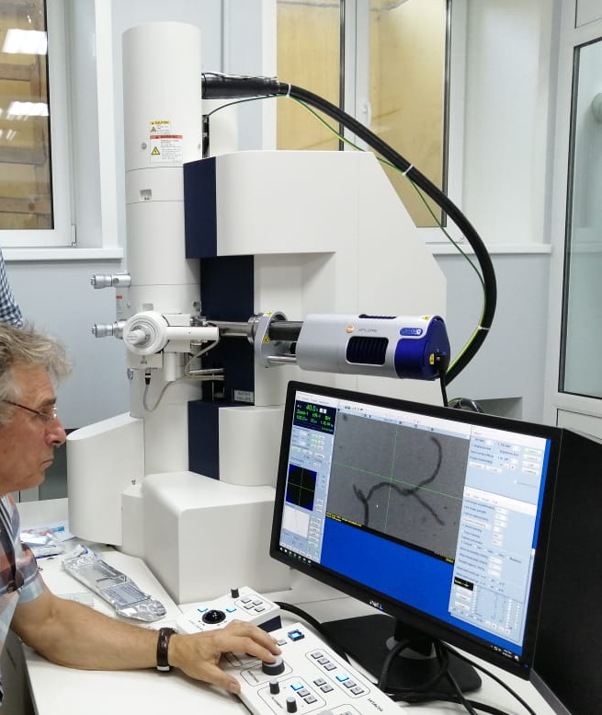
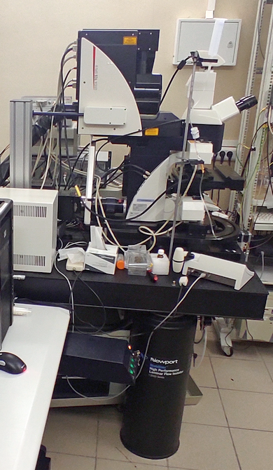
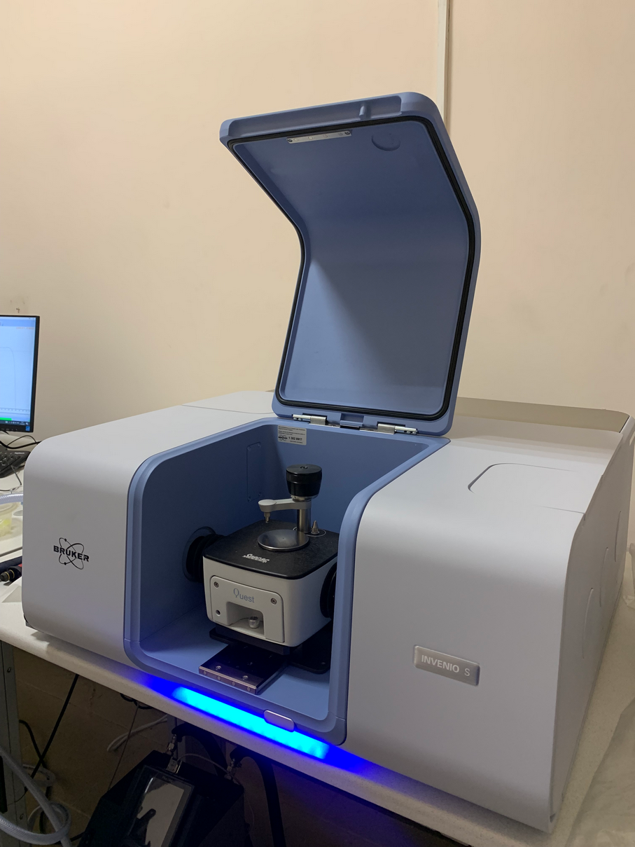
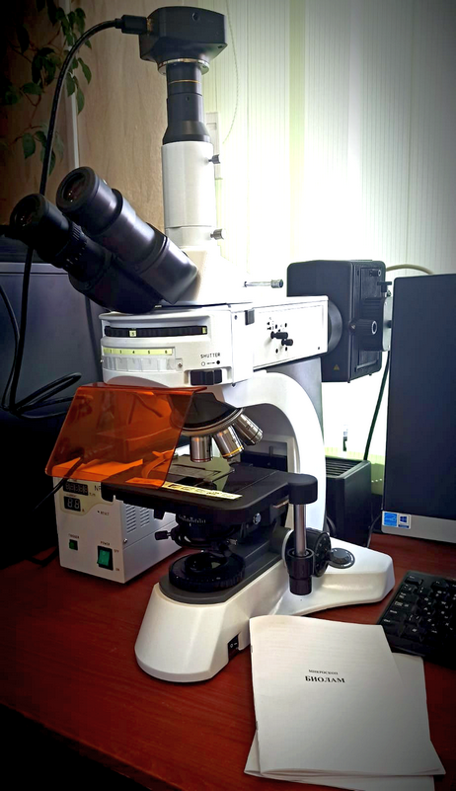
Обновление приборной базы
2020
Электронный микроскоп Hitachi (Япония) HT7800 – 52 267 422 руб.
Модификация конфокального микроскопа Лейка – 5 000 000 руб.
2021
ИК Фурье спектрометр INVENIO-S (Брукер) – 13 110 570 руб.
Люминесцентный микроскоп – 1 200 000 руб.

